Slide 1
اقتصاد کلان
تولید و درآمد ملی

Slide 2
اقتصاد کلان
اقتصاد کلان شاخه ای از علم اقتصاد است که به رفتار متغیرهای کلی اقتصاد از قبیل تولید کل اقتصاد ، سطح عمومی قیمت ها ، مصرف کل، کل اشتغال نیروی کار و مسائلی از این قبیل می پردازد . اهمیت اقتصاد کلان به این علت است که راهنمای سیاست گذاری دولت برای بهبود عملکرد اقتصاد است . همچنین دانستن اصول اولیه علم اقتصاد به عنوان یک ضرورت برای افراد جامعه و فعالان اقتصادی مطرح می باشد .

Slide 3
مدل اقتصادی:
گاها برای این که به بررسی مسائل اقتصادی بپردازیم لازم هست بعضی متغیر ها و پیچیدگی های دنیای واقعی را حذف کنیم .هر چند ممکن است با این کار از دنیای واقعی دور شویم اما می توانیم به روابط مهم دست یابیم. در واقع ما به یک مدل اقتصادی نیاز داریم .
تعریف مدل اقتصادی: مدل اقتصادی چارچوب ساده شده ای از روابط بین متغیرهای اقتصادی است.

Slide 4
مدل اقتصاد کلان:
در اقتصاد کلان ما به جای پرداختن به عرضه ، تقاضا و قیمت یک کالا یا پرداختن به درآمد ، مصرف ، پس انداز و سرمایه گذاری یک فرد ، به عرضه و تقاضا و قیمت تمامی کالا ها و خدمات و درآمد کل ، مصرف کل ، پس انداز کل و سرمایه گذاری کل می پردازیم.
مدل اقتصاد کلان: چارچوب ساده شده ای از روابط بین متغیرهای اقتصاد کلان جهت درک روابط اساسی در سطح کل اقتصاد است.

Slide 5
جریان دایره وار تولید و درآمد ملی:
جریان دایره وار تولید و درآمد ملی چگونگی انجام تولید ، ایجاد درآمد و تبدیل درآمد حاصله به تقاضا برای تولیدات انجام شده را نشان می دهد .
انواع مدل های جریان دایره وار تولید و درآمد ملی :
1- مدل دو بخشی : بخش های اقتصادی این مدل شامل بنگاه ها و خانوارها می باشد .
2- مدل سه بخشی : بخش های اقتصادی این مدل شامل بنگاه ها ، خانوارها و دولت می باشد .
3- مدل چهاربخشی : بخش های اقتصادی این مدل شامل بنگاه ها ، خانوارها ، دولت و دنیای خارج می باشد .

Slide 6
مدل دوبخشی
بدون پس انداز
با پس انداز

Slide 7
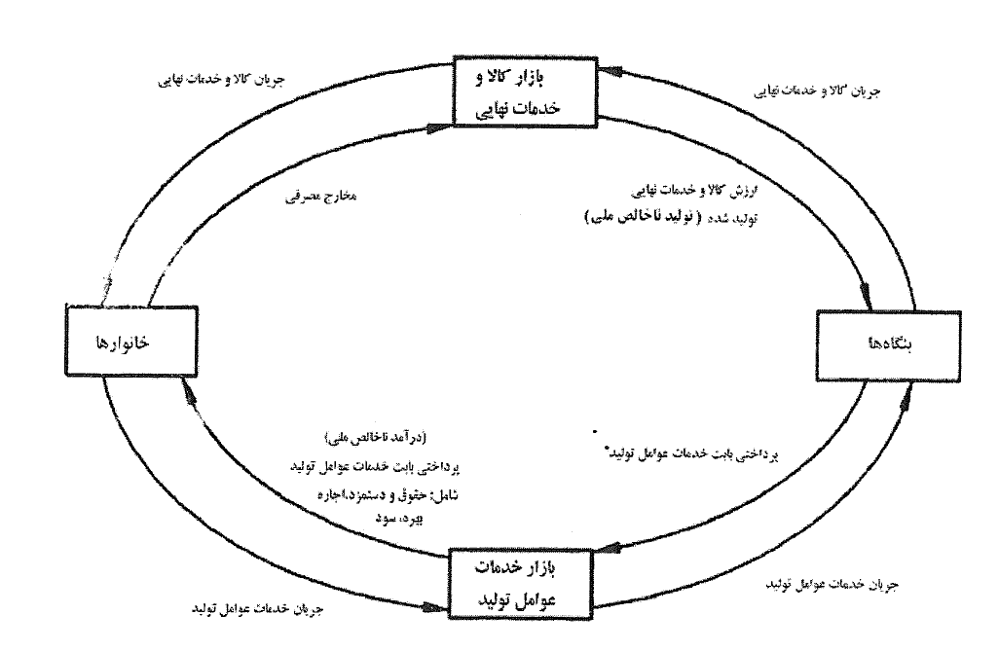
مدل دو بخشی بدون پس انداز

Slide 8
فروض اساسی مدل دو بخشی بدون پس انداز:
پس انداز وجود ندارد .
دولت وجود ندارد .
دنیای خارج وجود ندارد .
عرضه و تقاضای تک تک کالاها به وسیله سیستم قیمت هماهنگ
می شود .
توجه:
فلش های در جهت عقربه ساعت نشان دهنده جهت جریان پول
می باشند .
فلش هایی که در خلاف جهت عقربه ساعت هستند ، نشان دهنده جریان خدمات و کالاها هستند .

Slide 9
خانوارها مالک همه عوامل تولید یعنی نیروی کار ، زمین و مدیریت و .... هستند و قصد کسب درآمد از آنها را دارند . از طرف دیگر نیز بنگاه ها به این عوامل تولید برای تولید کالا و خدمات نیاز دارند . این نیاز دو طرفه سبب تشکیل بازاری به نام بازار خدمات عوامل تولید می شود . بنگاه ها نیز کالا و خدمات مختلفی تولید می کنند و قصد فروش آن ها و کسب سود دارند . از طرف دیگر خانوارها برای رفع نیاز های خود تمایل به خرید کالاها و خدمات بنگاه ها دارند . این نیاز دو طرفه بازارز کالا و خدمات نهایی را شکل می دهد .

Slide 10
تعاریف و مفاهیم:
کالا و خدمات نهایی:
کالا و خدماتی را نهایی می گوییم که فروش مجدد روی آن ها صورت نگیرد .
درآمد ناخالص ملی (y):
مجموع درآمد های بدست آمده برای خانوارها به اشکال مزد و حقوق ، بهره ، اجاره و... را طی یک دوره در آمد ناخالص ملی می گویند.
تولید ناخالص ملی ( عرضه کل ) :
ارزش پولی کالاها و خدمات نهایی در یک اقتصاد طی یک دوره را محصول یا تولید ناخالص ملی می گویند .
نکته: اصل اساسی در جریان دایره وار تولید و درآمد این است که همواره معادل ارزش تولید نهایی بنگاه برای خانوارها درآمد ایجاد می شود . پس همواره y=y^{s} است که در آن y^{s} عرضه یا تولید کل و y درآمد ناخالص ملی است .

Slide 11
تعادل در مدل دو بخشی :
در مفهوم کلی به وضعیتی تعادل گفته می شود که در آن انگیزه تغییروجود ندارد و در اقتصاد کلان تعادل یعنی برابری عرضه همه کالاها و خدمات نهایی ( عرضه کل) و تقاضای همه کالاها و خدمات نهایی ( تقاضای کل) .
عرضه کل : ارزش پولی کالاها و خدمات نهایی تولید شده در یک اقتصاد طی یک دوره را گویند .
تقاضای کل (y^{d} ) : ارزش پولی کالاها و خدمات نهایی تقاضا شده در طی یک دوره را گویند که این تقاضای کل در واقع برابر با مخارج کل برنامه ریزی می باشد .

Slide 12
اثبات وجود تعادل در مدل:
شرط تعادل: y^{s}=y^{d}
در مدل دو بخشی بدون وجود پس انداز همواره تعادل وجود دارد . چون عرضه کل برابر با ارزش پولی کالاها و خدمات نهایی تولید شده است و از طرف دیگر بنگاه ها دقیقا برابر ارزش تولیدات نهایی خود برای خانوارها درآمد ایجاد می کنند . همچنین در مدل کنونی تمام درآمد خانوارها مصرف می شود ، پس دقیقا معادل تولید و درآمد ملی ، تقاضا ایجاد می شود .

Slide 13
y^{s}=y^{d}
y=y^{s}
y=y^{d}

Slide 14
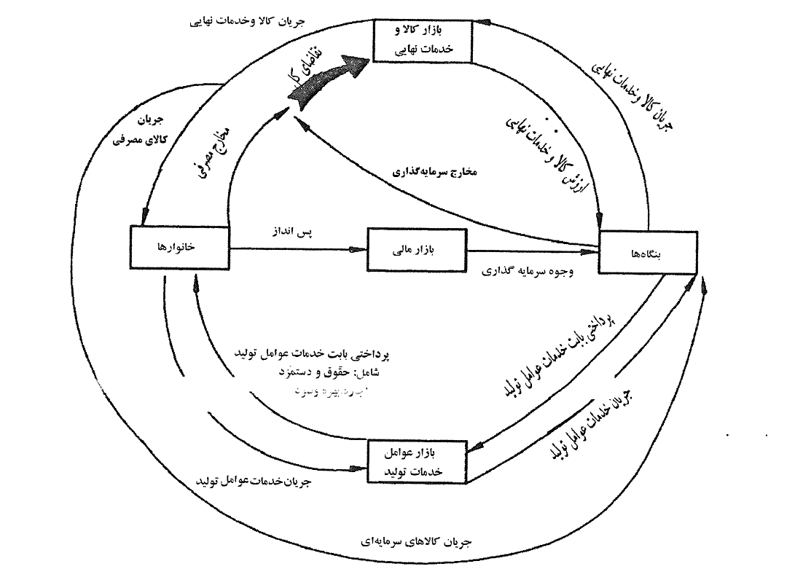
مدل دو بخشی با وجود پس انداز:

Slide 15
فروض اساسی مدل:
1- دولت وجود ندارد .
2- دنیای خارج وجود ندارد .
3- عرضه و تقاضای تک تک کالاها به وسیله سیستم قیمت هماهنگ می شود .

Slide 16
در این مدل بخشی از درآمد خانوارها به مصرف نرسیده و پس انداز شده است . پولی که به صورت پس انداز وارد بازار مالی شده است در اختیار بنگاه ها قرار می گیرد . بنگاه ها این مبالغ را برای سرمایه گذاری برنامه ریزی شده صرف می کنند . همان طور که خانوارها برای نیاز خود کالا ها و خدمات نهایی را می خرند ، بنگاه ها نیز برای گسترش فعالیت های خود نیاز به خرید کالا و خدمات نهایی دارند که به شکل جریان کالاهای سرمایه ای با فلش نشان داده شده است .
توجه : در اینجا فرض شده است که تمام پس انداز را خانوار ها انجام می دهند .

Slide 17
پس انداز(S):
آن بخشی از درآمد است که صرف خرید کالا و خدمات نهایی نشده است .
سرمایه گذاری برنامه ریزی شده(I):
جمع:
سرمایه گذاری ثابت در لوازم کسب و کار
سرمایه گذاری در ساختمان های مسکونی
بخش از سرمایه گذاری در موجودی انبار که به میل و برنامه خود بنگاه صورت گرفته باشد .

Slide 18
تعادل در مدل دو بخشی با وجود پس انداز:
شرط تعادل : y^{s}=y^{d}
همواره معادل تولید ناخالص ملی برای خانوار درآمد ایجاد می شود . پس : y = y^{s}
همواره معادل درآمد ملی تقاضا وجود دارد . پس : y = y^{d}
در این مدل : y = C+ I و y = C+ S
در نتیجه : C+S = C+I
مصرف از هر دو طرف معادله می تواند حذف شود :
شرط تعادل : S = I

Slide 19
پس در مدل کنونی زمانی تعادل وجود دارد که پس انداز و سرمایه گذاری برنامه ریزی شده برابر باشد .
چون پس انداز سبب می شود که قسمتی از درآمد از چرخه خرید و فروش خارج شده و صرف خرید نشود به آن تراوش یا نشت گفته می شود .
چون سرمایه گذاری سبب می شود که در چرخه خرید و فروش پول برای خرید وارد شود به آن تزریق گفته می شود .

Slide 20
سرمایه گذاری برنامه ریزی نشده یا تغییرات ناخواسته در موجودی انبار :
آن بخشی از تغییرات موجودی انبار است که بنا به تمایل و برنامه بنگاه ها صورت نگرفته است .
I_{up}= y^{s} - y^{d}
پس در حالت تعادل که عرضه و تقاضا با هم برابر هستند ، تغییرات ناخواسته در موجودی انبار صفر می باشد که آن هم نشانه تعادل است.
I_{up}= 0 تعادل

Slide 21
بررسی عدم تعادل و علت آن :
دو حالت عدم تعادل قابل تصور است :
1- اضافه عرضه y^{s}> y^{d}
پس در این حالت S > I
در نتیجه تزریق < تراوش
در این حالت I_{up}> 0
علت این عدم تعادل این است که بخشی از پس انداز تبدیل به سرمایه گذاری نشده است و همین موضوع سبب شده است تا بخشی از کالاهای تولید کنندگان به فروش نرسد . در این حالت تولید کنندگان یا قیمت را کاهش می دهند یا مقدار تولید را کاهش می دهند و یا هردو .

Slide 22
2- اضافه تقاضا y^{s}< y^{d}
در این حالت S < I
تزریق > تراوش
در این حالت I_{up}< 0
علت این عدم تعادل این است که بیش از پس انداز صورت گرفته ، سرمایه گذاری برنامه ریزی شده وجود داشته است که برای رفع آن تولید کنندگان یا باید تولید را افزایش دهند یا قیمت ها را افزایش دهند یا ترکیبی از هر دو مورد را انجام دهند .

Slide 23
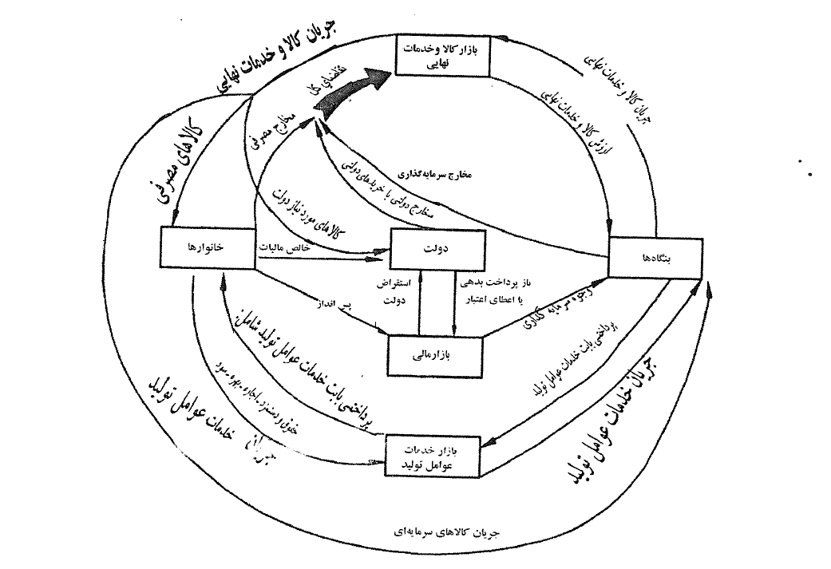
مدل سه بخشی :

Slide 24
فروض اساسی مدل:
1- تجارت با دنیای خارج وجود ندارد
2- عرضه و تقاضای تک تک کالاها را سیستم قیمت ها هماهنگ می کند .
توجه: تنها منبع درآمد دولت مالیات ها است که آن را فقط از خانوارها می گیرد و دولت به تولید کالا و خدمات نمی پردازد .
بودجه دولت شامل دریافت ها و پرداخت های دولت می باشد.
دریافت ها شامل مالیات (T) می باشد .

Slide 25
پرداخت ها
پرداخت های انتقالی: آن دسته از پرداخت های دولت که بلاعوض می باشد که در قبال آنها کالا یا خدمتی دریافت نمی کند .
مخارج دولت : آن دسته از پرداخت های دولت که در قبال ارائه کالا و خدمات صورت می گیرد .

Slide 26
مالیات ها (T) : عبارتست از تمامی وجوهی که توسط دولت به طرق گوناگون از بخش بنگاه ها و خانوارها گرفته می شود .( در اینجا فرض کردیم فقط از خانوارها مالیات گرفته می شود).
اگر از مالیات ها پرداخت های انتقالی را کم کنیم خالص مالیات بدست می آید که با NT نشان داده می شود .
اگر از درآمد ملی ،خالص مالیات ها راکم کنیم آنچه برای خانوارها باقی می ماند درآمد قابل تصرف است که با YD نشان می دهیم .

Slide 27
با توجه به اینکه ضرورتی ندارد خالص مالیات ها و مخارج دولتی همواره برابر باشند مفاهیمی تحت عنوان مازاد ، توازن یا کسری بودجه مطرح می شود .
مازاد بودجه (BS) عبارتست از تفاوت بین خالص مالیات ها و هزینه های دولت (G) است.
BS = NT - G

Slide 28
BS>0
NT>G
مازاد بودجه
BS<0
NT<G
کسری بودجه
BS=0
NT=G
توازن بودجه

Slide 29
البته می توان به جای فرمول مازاد بودجه ، فرمول کسری بودجه را نوشت:
BD = G – NT
BD>0
NT<G
کسری بودجه
BD<0
NT>G
مازاد بودجه
BD=0
NT=G
توازن بودجه

Slide 30
وقتی که توازن بودجه وجود داشته باشد خالص مالیات ها صرف مخارج دولتی می شود و در این حالت انتظار می رود پس انداز نیز صرف سرمایه گذاری برنامه ریزی شده گردد. وقتی کسری بودجه وجود داشته باشد چون خالص مالیات ها کمتر از مخارج دولتی است بخشی از پس انداز خانوارها توسط دولت قرض گرفته می شود که با فلش استقراض دولت در نمودار نشان داده شده است .
وقتی که مازاد بودجه وجود داشته باشد چون خالص مالیات ها از مخارج دولتی بیشتر است ، دولت مازاد بودجه خود را صرف بازپرداخت قرض های قبلی و یا در صورت عدم وجود قرض قبلی صرف اعطای اعتبار به سرمایه گذاران خصوصی می نماید و بدین جهت مازاد بودجه دولت با پس انداز در اختیار بنگاه ها قرار می گیرد تا برای سرمایه گذاری برنامه ریزی شده مورد استفاده قرار گیرد .

Slide 31
از طرف دیگر در جریان دایره وار تولید و درآمد ملی بنگاه ها کالاها و خدمات نهایی تولید کرده اند که از طریق بازار کالاها و خدمات نهایی بخشی از آن را به خانوارها ( برای نیاز مصرفی ) ، بخشی را به سایر بنگاه ها ( برای انجام سرمایه گذاری ) و بخش دیگر آن را به دولت ( برای نیاز های دولت ) می فروشند و در مقابل پرداخت هایی توسط خانوارها ( مصرف یا مخارج مصرفی ) ، بنگاه ها ( مخارج سرمایه گذاری برنامه ریزی شده ) و دولت ( مخارج دولتی ) صورت می گیرد .

Slide 32
تعادل در مدل سه بخشی :
شرط تعادل : y^{s}= y^{d}
در این مدل : C + S + NT = C + I + G
مصرف از دو طرف رابطه حذف می شود و تعادل به صورت زیر:
S + NT = I + G
در مدل سه بخشی جمع پس انداز و خالص مالیات را نشت یا تراوش می گویند زیرا سبب خارج شدن یک جریان پولی از چرخه اصلی می شود .جمع سرمایه گذاری برنامه ریزی شده و مخارج دولت را تزریق می گوییم زیرا سبب وارد شدن یک جریان پولی به چرخه اصلی می شوند .

Slide 33
عدم تعادل و علت آن :
همانند مدل دو بخشی در اینجا هم دو حالت عدم تعادل وجود دارد :
1-اضافه عرضه: y^{d} < y^{s}
در این حالت : S + NT > I + G
علت این است که بخشی از پس انداز و خالص مالیات تبدیل به سرمایه گذاری برنامه ریزی شذه و مخارج دولت نشده است لذا در این حالت I_{up}>0 می شود و بخشی از کالاها و خدمات نهایی به فروش نرفته و به موجودی انبار افزوده می شود که به عنوان یک علامت به تولید کنندگان حکم می کند یا تولید را کاهش دهند یا قیمت ها را کاهش دهند و یا ترکیبی از هر دو را .این وضعیت تا جایی ادامه می یابد که عرضه و تقاضا با هم برابر شوند .

Slide 34
2- اضافه تقاضا : y^{d} > y^{s}
در این حالت : S + NT < I + G
علت این است که بیش از پس انداز و خالص مالیات ، سرمایه گذاری برنامه ریزی شده و مخارج دولتی وجود داشته است در نتیجه تزریقات از نشت ها بیشتر می باشند و I_{up}<0 بدان معنی که اضافه تقاضا با کاستن از موجودی انبار به طور موقت پاسخ داده می شود . این به عنوان یک علامت به تولیدکنندگان حکم می کند که یا تولید را افزایش دهند یا قیمت ها را افزایش دهند یا ترکیبی از هر دو مورد را .

Slide 35
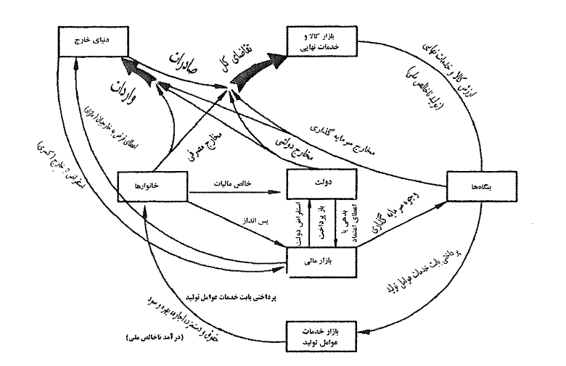
مدل چهار بخشی:

Slide 36
فروض اساسی مدل:
عرضه و تقاضای تک تک کالا ها توسط سیستم قیمت ها هماهنگ می شود .
توجه : در این مدل بخشی از مصرف و خرید های دولت و خرید های سرمایه گذاری بنگاه ها از طریق خرید از خارجیان صورت می گیرد.

Slide 37
بخشی از مصرف ، مخارج دولتی و سرمایه گذاری برنامه ریزی شده که از خارجیان خریداری می شود همان واردات است که از سه فلش مصرف ، مخارج دولتی و سرمایه گذاری برنامهریزی شده جدا شده و به صورت واردات به سوی دنیای خارج رفته است زیرا بابت واردات به خارجیان پرداخت صورت می گیرد .
از طرف دیگر خارجیان نیز کالاها و خدمات نهایی از بازار کالاها و خدمات نهایی خریداری می کنند وپرداختی بابت آن انجام می دهند که با فلش صادرات نشان داده شده است زیرا پرداخت توسط خارجیان صورت می گیرد .

Slide 38
مفاهیم:
صادرات (EX) : عبارتست از دریافتی از خارجیان بابت فروش کالاها و خدمات به آنها.
واردات (IM) : عبارتست از پرداختی به خارجیان بابت خرید کالاها و خدمات از آنها.
خالص صادرات (NX) : عبارتست از تفاوت بین صادرات و واردات:
NX =EX – IM

Slide 39
اگر NX مساوی صفر باشد اصطلاحا می گوییم توازن تجاری وجود دارد و پول دریافتی بابت صادرات جهت واردات پرداخت می شود .
اگر NX مثبت باشد مازاد تجاری وجود دارد و لذا خارجیان بیش از آنچه به اقتصاد داخلی می فروشند کالا ها و خدمات خریداری می کنند. چون به طور معمول پول کشورهای مختلف متفاوت است ، برای آنکه خارجیان پول داخلی کافی برای خرید اضافی را بدست آورند یا باید سرمایه هایی از اقتصاد داخلی به سوی جهان خارج به دنبال کسب سود منتقل شود و یا اینکه اقتصاد داخلی به خارجیان قرض دهد که در این حالت یک فلش به صورت خروج سرمایه یا اعطای وام به خارجیان از بازار مالی داخلی به سوی دنیای خارج ترسیم می شود .
اگر NX منفی باشد می گوییم کسری تجاری وجود دارد و لذا در این حالت اقتصاد داخلی بیش از آنچه به خارجیان فروخته است از خارجیان کالاها و خدمات خریداری کرده است .برای آنکه اقتصاد داخلی بتواند آن مقدار اضافی را خریداری کند باید پول خارجی بدست آورد که در نتیجه یا باید سرمایه های خارجی به اقتصاد داخلی حرکت کنند یا باید خارجیان به اقتصاد داخلی قرض دهند .در این صورت یک فلش به صورت ورود سرمایه و استقراض از خارج از دنیای خارج به سوی بازار مالی داخلی ترسیم می شود .

Slide 40
تعادل در مدل چهار بخشی:
شرط تعادل : y^{s}= y^{d}
در این مدل : C+S + NT + IM =C+ I + G + EX
مصرف از هر دو طرف حذف می شود .
پس انداز ، خالص مالیات و واردات سبب نشت و خارج شدن یک جریان پولی از چرخه دایره وار می شوند .
سرمایه گذاری برنامه ریزی شده ، مخارج دولت و صادرات سبب تزریق و وارد شدن یک جریان پولی به چرخه می شوند .

Slide 41
عدم تعادل و علت آن :
1- اضافه عرضه : y^{d} < y^{s}
در این حالت: S + NT + IM >I + G + EX
کمتر از آنچه که بنگاه ها به صورت درآمد ناخالص ملی بین خانوارها توزیع کرده اند به شکل تقاضای کل صرف خرید کالاها و خدمات نهایی می شود .در نتیجه بخشی از کالاها و خدمات نهایی تولید شده به فروش نرفته و در این حالت I_{up}>0 است که یا باید تولید کنندگان تولید را کاهش دهند یا قیمت را کاهش دهند و یا هردو .

Slide 42
2- اضافه تقاضا : y^{d} > y^{s}
در این حالت: S + NT + IM <I + G + EX
بیشتر از آنچه که بنگاه ها به صورت درآمد ناخالص ملی بین خانوار تقسیم کرده اند به شکل تقاضای کل صرف خرید کالاها و خدمات نهایی شده است . در نتیجه بنگاه ها با فروش بیش از حد پیش بینی شده رو برو شده اند و در این حالت I_{up}<0 که نشان می دهد یا تولید باید افزایش یابد یا قیمت افزایش یابد یا هر دو .

